Slide 1
Презентация
география
7 класс
Австралия.
Бородина Е.А.

Slide 2
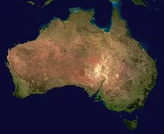
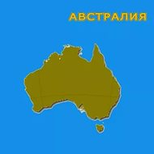

Slide 3
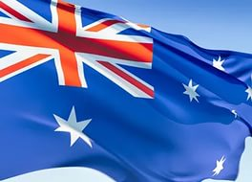

Slide 4
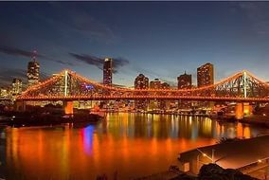

Slide 5
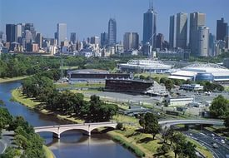

Slide 6
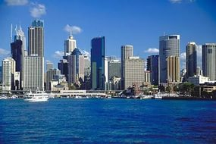

Slide 7
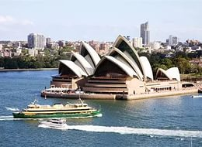

Slide 8
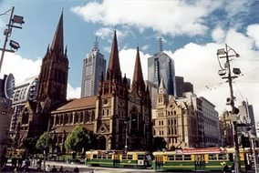

Slide 9
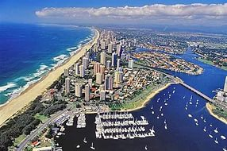

Slide 10
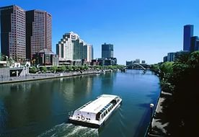

Slide 11
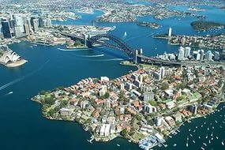

Slide 12
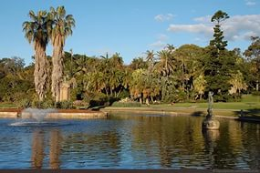

Slide 13
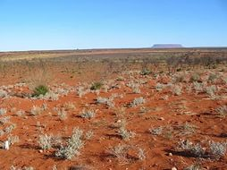

Slide 14
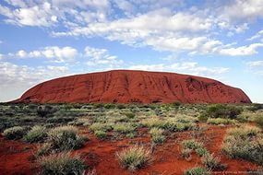

Slide 15
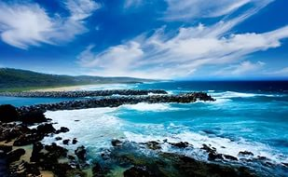

Slide 16
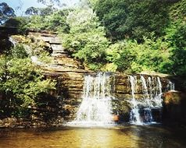

Slide 17
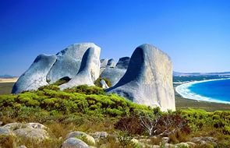

Slide 18
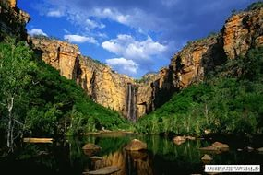

Slide 19
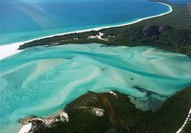

Slide 20
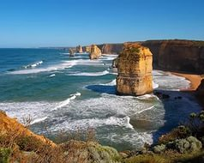

Slide 21
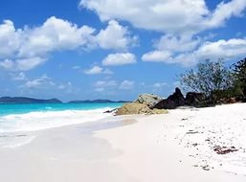

Slide 22
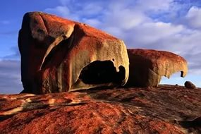

Slide 23
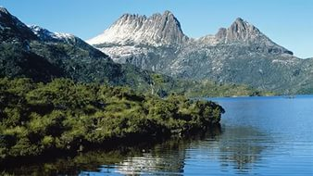

Slide 24
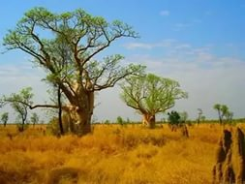

Slide 25
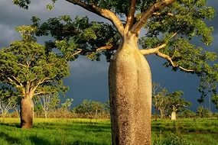

Slide 26
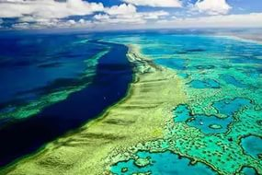

Slide 27
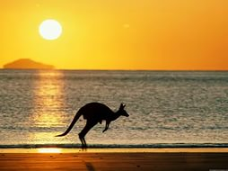

Slide 28
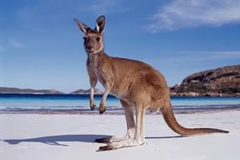

Slide 29
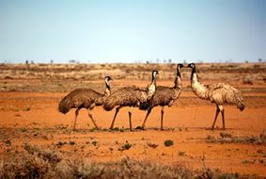

Slide 30
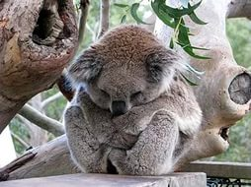

Slide 31
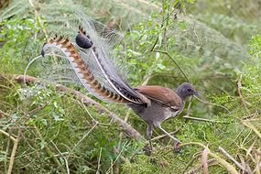

Slide 32
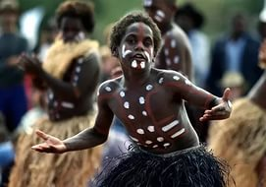

Slide 33
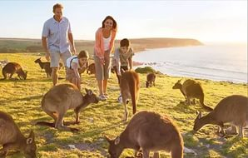

Slide 34
Австралия — страна наоборот, Она располагается под нами. Там, очевидно, ходят вверх ногами. Там наизнанку вывернутый год. Там расцветают в октябре сады, Там в январе, а не в июле лето. Там протекают реки без воды, Они в пустыне пропадают где-то. Там в зарослях следы бескрылых птиц, Там кошкам в пищу достаются змеи,

Slide 35
Рождаются зверята из яиц, И там собаки лаять не умеют. Деревья сами лезут из коры, Там кролики страшней, чем наводненье, Спасает юг от северной жары, Столица не имеет населенья. Австралия — страна наоборот, Ее исток на лондонском причале, Для хищников дорогу расчищали Изгнанники и каторжный народ. Австралия — страна наоборот.

Slide 36
